Slide 1
第10章 反馈控制电路

Slide 2
主要内容
10.0 概述
10.1 自动增益控制(AGC)原理
10.2 自动频率控制(AFC)原理
10.3 自动相位控制(APC)——锁相环(PLL)原理
10.4 PLL的构成和数学模型
10.5 PLL的线性分析(自学)
10.6 PLL的非线性分析(自学)
10.7 PLL的基本特性与应用

Slide 3
10.0 概述
三种反馈控制系统分类
自动增益控制（AGC）电路：在输入信号幅度变化很大的情况下，使输出信号幅度保持恒定或仅在较小范围内变化的一种自动控制电路。
自动频率控制（AFC）电路：是一种频率反馈控制系统，AFC电路控制的是信号的频率。
自动相位控制（APC）电路：又叫锁相环路。
(Phase Locked Loop,简称PLL)，是一种相位反馈控制系统，锁相环路控制的是信号的相位。

Slide 4
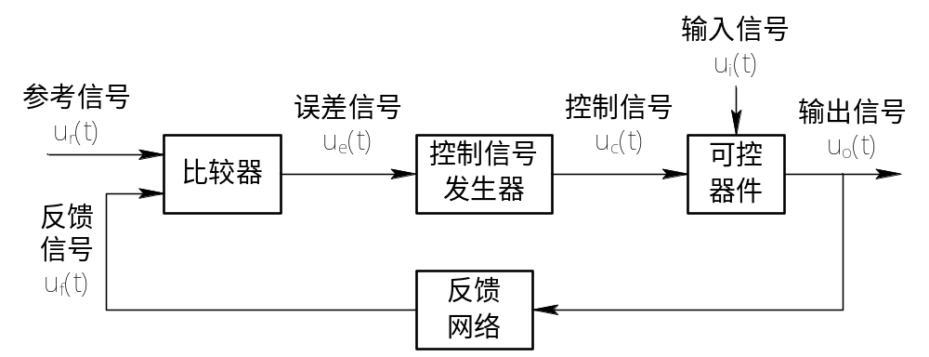
10.0 概述(续1)
反馈控制系统的组成

Slide 5
10.0 概述(续2)
反馈控制系统的原理（与负反馈放大器比较）
相同点：皆是自动调节系统。
不同点：一是调节对象不同。（有频率F与相位P）
二是分析方法不同。
负反馈放大器有放大器与 线性反馈电路；
反馈控制系统除有放大器外，还有非线性部件，
要用非线性分析方法。
反馈控制系统的特点
AFC的特点是：误差信号是频率，所以稳定时有频差。
APC的特点是：误差信号是相位，所以稳定时只有相差。

Slide 6
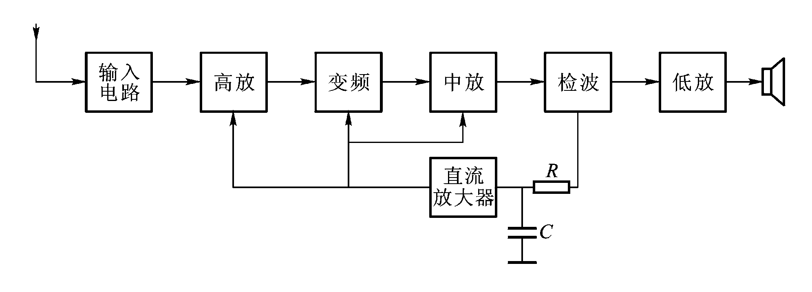
10.1自动增益控制(AGC)原理
几十μV～几mV
1V左右
具有AGC的超外差式接收机方框图
自动增益控制电路的作用是，当输入信号电压变化很大时，保持接收机输出电压几乎不变。

Slide 7
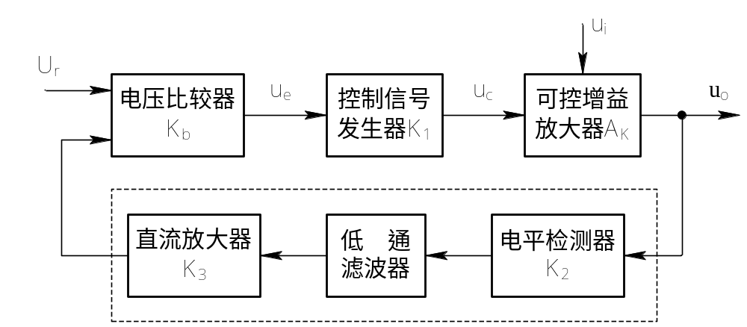
10.1自动增益控制(AGC)原理(续1)
工作原理
自动增益控制电路框图

Slide 8
10.1自动增益控制(AGC)原理(续2)
1. 比较过程
反馈网络检测出输出信号振幅电平（平均电平或峰值电平）, 滤去不需要的较高频率分量, 然后进行适当放大后与恒定的参考电平U_{r}比较, 产生一个误差信号。
控制信号发生器在这里可看作是一个比例环节, 增益为K₁。
若u_{i}减小而使u_{o}减小时, 环路产生的控制信号u_{c}将使增益Ａ_{k}增大, 从而使u_{o}趋于增大。反之类似。无论何种情况, 通过环路不断地循环反馈, 都应该使输出信号振幅u_{o}保持基本不变或仅在较小范围内变化。

Slide 9
10.1自动增益控制(AGC)原理(续3)
2. 滤波器的作用
环路中的低通滤波器是非常重要的。由于发射功率变化, 距离远近变化, 电波传播衰落等引起信号强度的变化是比较缓慢的, 所以整个环路应具有低通传输特性, 这样才能保证仅对信号电平的缓慢变化有控制作用。尤其当输入为调幅信号时, 为了使调幅波的有用幅值变化不会被自动增益控制电路的控制作用所抵消（此现象称为反调制）, 必须恰当选择环路的频率响应特性, 使对高于某一频率的调制信号的变化无响应, 而仅对低于这一频率的缓慢变化才有控制作用。这就主要取决于低通滤波器的截止频率。

Slide 10
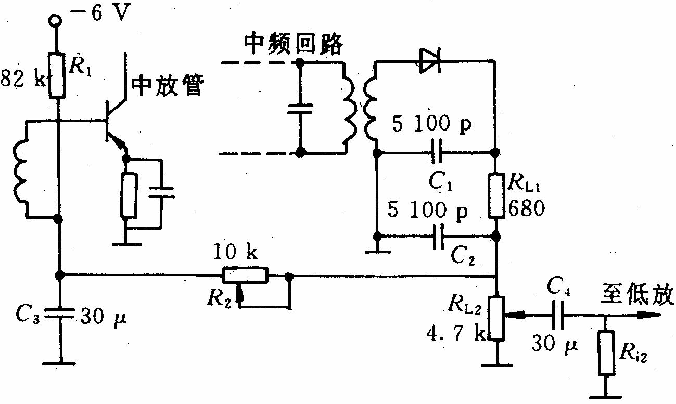
10.1自动增益控制(AGC)原理(续4)
典型应用
收音机中的AGC电路

Slide 11
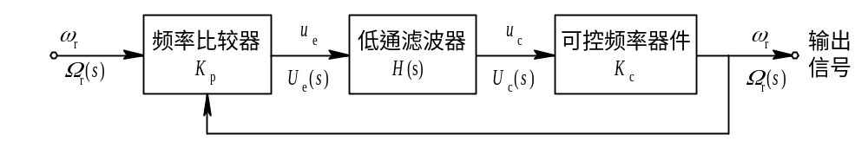
10.2自动频率控制(AFC)原理
工作原理
自动频率控制电路的组成
AFC电路由频率比较器(鉴频器)、低通滤波器和可控频率器件(压控振荡器VCO)三部分组成。

Slide 12
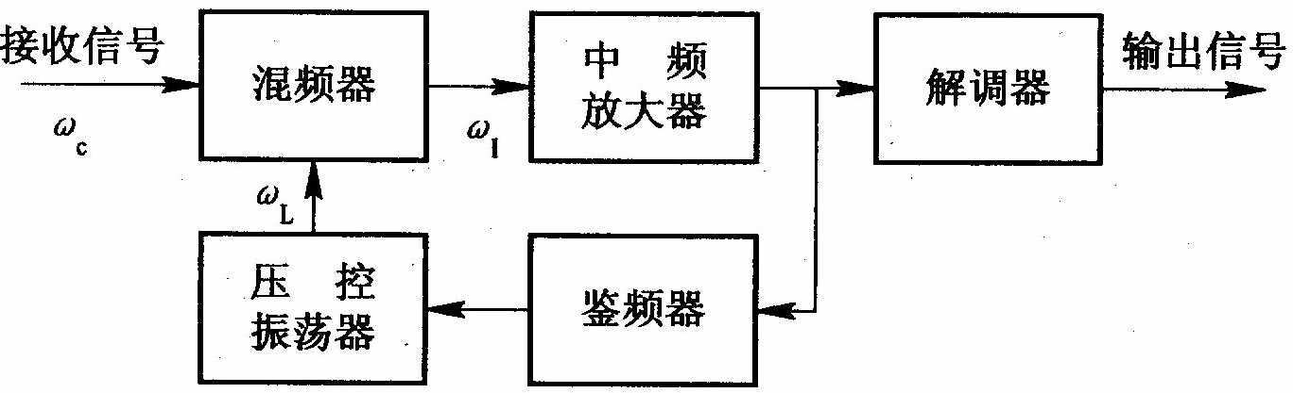
10.2自动频率控制(AFC)原理(续1)
典型应用
1.在调幅接收机中用于稳定中频频率
稳定中频频率。
调幅接收机中ＡＦＣ电路方框图

Slide 13
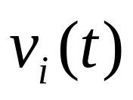
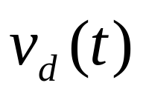
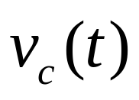
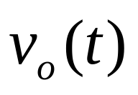
10.3 自动相位控制(APC)——锁相环(PLL)原理
鉴相器 （PD）
环路滤波器 （LF ）
压控振荡器 (VCO)
PLL方框原理图
PLL是一种相位反馈控制系统，它通过比较输入信号和压控振荡器输出信号的相位，得出与这两个信号的相位差成比例的电压作为误差电压来控制压控振荡器的振荡频率，使其与输入信号频率相等。
Phase Detector
Loop Filter
Voltage Controlled Oscillator

Slide 14
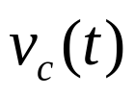
10.3 自动相位控制(APC)——锁相环(PLL)原理(续1)
基本原理
鉴相器 （PD）
环路滤波器 （LF ）
压控振荡器 (VCO)
（1）三个基本部件组成：鉴相器，环路滤波器和压控振荡器。
（2）基本原理：
鉴相器的输出信号 是输入信号 和压控振荡器输出信号 之间相位差的函数。
经环路滤波器滤波（也可能包括放大），滤除高频分量后，成为压控振荡器的控制电压 。
在 的作用下，压控振荡器输出信号的频率将发生相应变化并反馈到鉴相器。最后进入稳定状态。

Slide 15
10.3 自动相位控制(APC)——锁相环(PLL)原理(续2)
鉴相器 （PD）
环路滤波器 （LF ）
压控振荡器 (VCO)
锁相环路具有两种工作状态：
(1)捕获状态──环路由失锁进入锁定的过程；
当系统开始工作时，压控振荡器的频率将向着接近输入信号频率的方向变化，这就是捕获状态。
(2)锁定状态──VCO跟踪输入信号频率与相位的漂移或调制变化的过程。
当PLL达到稳定状态后，若输入信号为一固定频率的正弦波，则压控振荡器的输出信号频率与输入信号频率相等，它们之间的相位差为一常值，这种状态称为环路的锁定状态。

Slide 16
10.3 自动相位控制(APC)——锁相环(PLL)原理(续3)
鉴相器 （PD）
环路滤波器 （LF ）
压控振荡器 (VCO)
锁相环通常有两种不同的跟踪状态：
调制跟踪与载波跟踪。
关键在于LF的设计！
压控振荡器的输出信号跟踪输入的调制信号变化。这种状态就是调制跟踪状态，这种环路称为“调制跟踪环”。调制跟踪环路可实现高质量调角信号的解调。
压控振荡器的输出信号频率只跟踪输入信号的载频，那么就称之为载波跟踪状态，这叫载波跟踪环，或称“窄带跟踪环”。

Slide 17
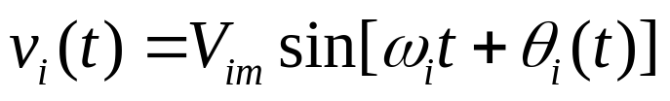
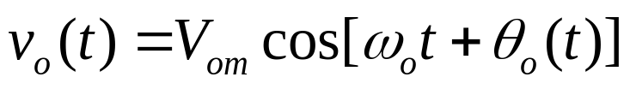
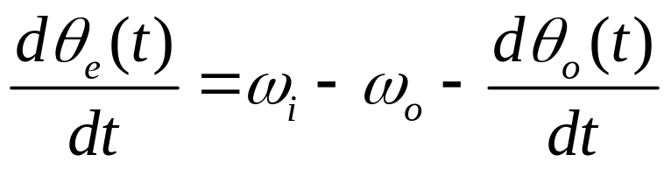
10.3 自动相位控制(APC)——锁相环(PLL)原理(续4)
PLL的初步分析
设参考信号为
若参考信号是未调载波, 则θ_{i}(t)=θ_{i}=常数。
设输出信号为
两信号之间的瞬时相差为
两信号之间的瞬时频差为

Slide 18
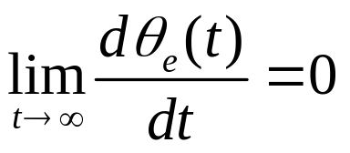
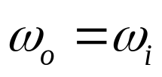
10.3 自动相位控制(APC)——锁相环(PLL)原理(续5)
锁定后两信号之间的相位差表现为一固定的稳态值。即
此时, 输出信号的频率已偏离了原来的自由振荡频率ω_{o}
(控制电压v_{c}(t)=0时的频率), 变为
(1) 当两信号间的相位差恒定时, 两者的频率一定相同！
(2) 当输入信号频率ω_{i}做微小摆动时, 输出信号频率ω_{o}也
跟随做微小摆动 (如何跟随要看LF的特性!)。

Slide 19
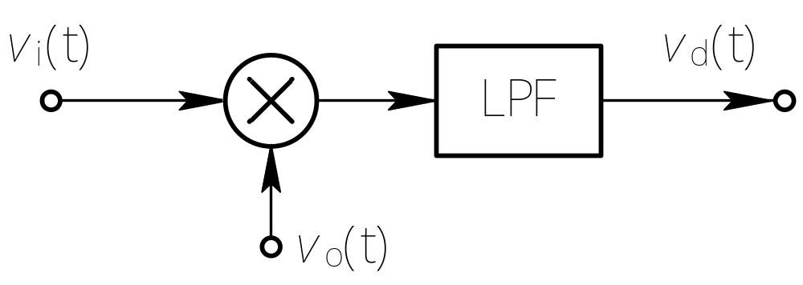

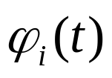
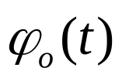
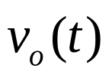
10.4 PLL的构成和数学模型
鉴相器(PD)
鉴相器（PD）又称为相位比较器,它是用来比较两个输入信号之间的相位差θ_{e}(t)。鉴相器输出的误差信号v_{d}(t)是相差θ_{e}(t)的函数。
作为原理分析，通常使用具有正弦鉴相特性的鉴相器。
为输入信号 的瞬时相位
正弦鉴相器模型
为输出信号 的瞬时相位

Slide 20
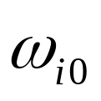
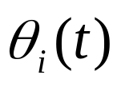
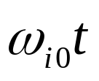
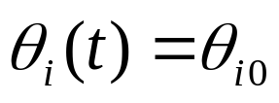
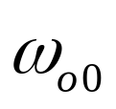
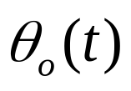
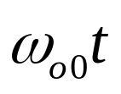
10.4 PLL的构成和数学模型(续1)
设乘法器的相乘系数为K, 单位为1/V。输入信号为：
为中心角频率
是以载波相位 为参考的瞬时相位
若输入信号为一固定的正弦波，则 是一常数,
即 的初始相位。
假设输出信号为：
为环路VCO自由振荡角频率
是输出信号以其自由振荡相位 为参考的瞬时相位。

Slide 21
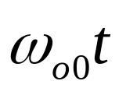
10.4 PLL的构成和数学模型(续2)
统一参考相位：一般情况下，两信号的频率是不同的。为了便于比较，现统一以VCO 的自由振荡相位 为参考，于是输入信号相位需改写为：
式中：
改写输入和输出信号表示式：

Slide 22
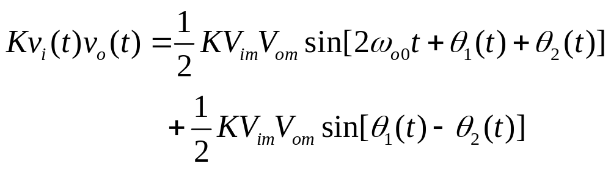
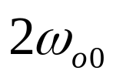
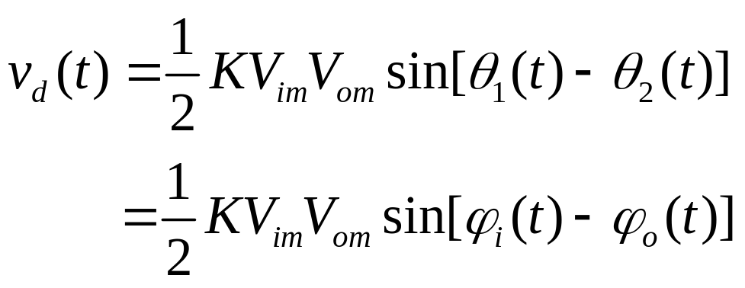
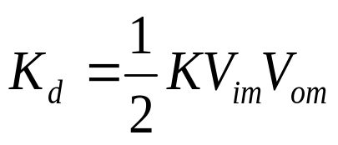

10.4 PLL的构成和数学模型(续3)
输入信号与输出信号经过相乘器后得到：
再经过低通滤波滤除 成分，便得到误差电压：
令 , 不难看出 为鉴相器的最大输出电压,
它在一定程度上反映了鉴相器的灵敏度, 单位为(V)。

Slide 23
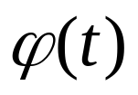
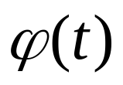
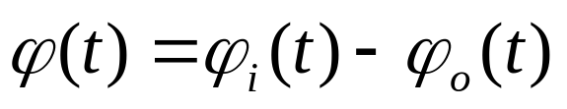
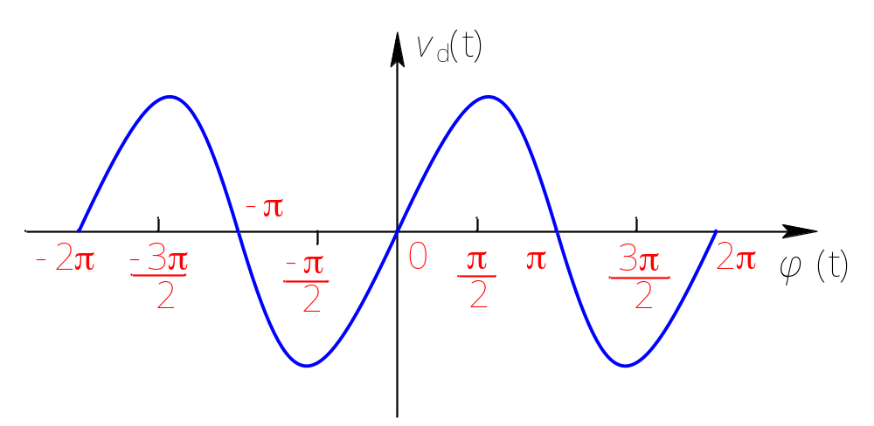
10.4 PLL的构成和数学模型(续4)
讨论：
若用 代表相乘器两个输入信号的瞬时相位误差，
即
则上式可写成：
正弦鉴相特性
正弦鉴相器的鉴相特性

Slide 24
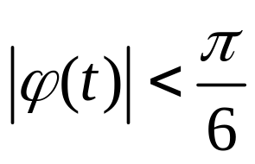
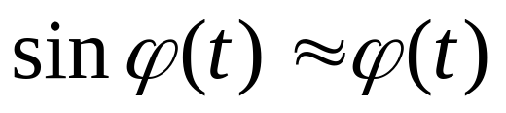
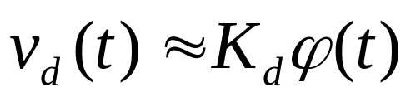
10.4 PLL的构成和数学模型(续5)
需要指出的是，在上面的推导过程中，设两个输入信号互为正交信号形式，因而得到正弦特性。若改设两信号同为正弦或余弦，则将会得到余弦特性。不论是那种特性，环路的稳态工作区域总是在特性的线性区域内，环路锁定时相位比较器输出电压为零附近。
假设 ，有
则可写成线性表示式：

Slide 25
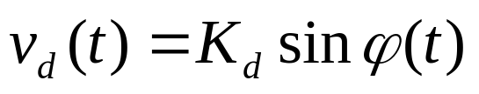
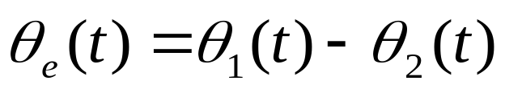
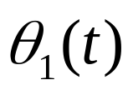
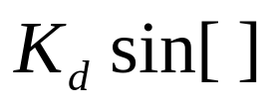

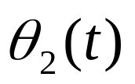
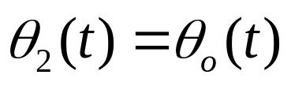
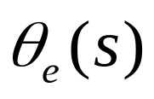
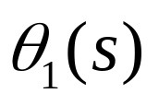
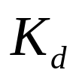
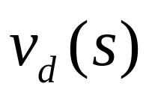
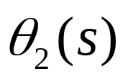

10.4 PLL的构成和数学模型(续6)
正弦鉴相器的数学模型
时域模型
频域模型

Slide 26





10.4 PLL的构成和数学模型(续7)
环路滤波器(LF)
锁相环路中的滤波器是线性低通滤波器，它主要有两个功能：
第一，滤除误差信号中的高频分量；
第二，为锁相环路提供一个短期的记忆，如果系统由于瞬时噪
声而失锁，可确保锁相环路迅速重新捕获信号。
环路滤波器由线性元件，电阻、电容和运算放大器组成。
环路滤波器采用的电路结构不同时，传递函数的阶数不同。
锁相环路中，通常采用一阶滤波器电路。
有时需要较强地抑制鉴相器输出中的交流分量时，也采用高阶
滤波电路。
锁相环路中，通常采用直通电路和三种滤波器电路，
假设传递函数为：
时域模型
频域模型

Slide 27










10.4 PLL的构成和数学模型(续8)
RC积分滤波器
直通电路
无源比例积分滤波器
理想积分滤波器

Slide 28








10.4 PLL的构成和数学模型(续9)
压控振荡器(VCO)
在PLL中，压控振荡器是在外加控制电压 的作用下，输出信号频率按一定规律变化的振荡电路。它的工作原理与电路和前面所讲的调频电路基本相同。
压控振荡器的一般特性如下图 所示。它的振荡频率与控制
电压的关系可表示为：
称压控振荡器的中心角频率或自由振荡频率，即控制电压 时的振荡频率。
表示频率随电压变化的函数关系。
O

Slide 29








10.4 PLL的构成和数学模型(续10)
在一定的范围内，压控振荡器的频率变化与控制电压呈线性关系，即：
在锁相环路中，压控振荡器的输出对鉴相器起作用的不是瞬时角频率而是它的瞬时相位:
由此可见，VCO在锁相环中起了一次积分作用，因此也称为环路中的固有积分环节。
时域模型
频域模型
Notes:
p：微分算子

Slide 30
10.4 PLL的构成和数学模型(续11)
PLL的数学模型
鉴相器 （PD）
环路滤波器 （LF ）
压控振荡器 (VCO)
方框原理图
相位数学模型

Slide 31







10.4 PLL的构成和数学模型(续12)
从相位数学模型可得到：
令 ，为环路增益，单位为（ ）。
这就是PLL环路的非线性微分方程。

Slide 32


10.4 PLL的构成和数学模型(续13)
讨论：
方程的三项：
第一项是瞬时相位误差 对时间的微分，由于 是输
入信号与压控振荡器输出信号的瞬时相差，所以其微分应为输
入信号与压控振荡器输出信号的瞬时频差。
第二项是压控振荡器在控制电压 的作用下，所产生的角频率变化量，所以一般称为控制频差。
第三项是输入信号和压控振荡器输出信号中心角频率之差，
它不随时间变化而是决定于环路开始工作时的状态，称为
初始频差。
在闭环后的任何时刻: 初始频差 ＝ 瞬时频差 ＋ 控制频差
在锁定时刻， 是常数，所以: 控制频差 ＝ 初始频差
(瞬时频差 ＝ 0)

Slide 33
10.4 PLL的构成和数学模型(续14)
这里需要说明一点，系统的相位数学模型和系统的方框原理图是不同的。
方框原理图表示系统所包含的组成部分及各部分的功能，它的输入和输出信号都是按某种规律变化的电压或电流。
相位数学模型则表示信息在系统内流通的过程与关系，对PLL的模型，它描述的是输出相位和输入相位之间的关系。
下面讨论PLL的传递函数，振幅频率特性和相位频率特性，
环路带宽都是对输入相位 而言的，不是对输入电压
而言的，这点需要特别强调。
此非线性微分方程的阶数取决于环路滤波器。
当采用直通电路，就是一阶PLL。
当采用积分滤波器（一阶），就是二阶PLL。

Slide 34




10.4 PLL的构成和数学模型(续15)
当满足 的条件时，
正弦鉴相特性可写成线性表示式：
则非线性微分方程变成线性微分方程：
把时域线性微分方程变成复频域方程：
锁相环是一个非线性系统，但是，在锁定情况下的跟踪过程可以用线性系统近似处理。
线性性能包括：暂态响应、稳态相差、频率特性、稳定性、噪声性能等。

Slide 35









10.4 PLL的构成和数学模型(续16)
线性化相位数学模型
PLL的三个传递函数：
误差传递函数：
闭环传递函数：
开环传递函数：

Slide 36
10.4 PLL的构成和数学模型(续17)
PLL的分类和待解决的问题
由于鉴相特性的非线性，有线性PLL和非线性PLL。
根据锁相环路中的环路滤波器的阶数决定PLL的阶数。
直通电路， ，为一阶PLL。
三种积分滤波器电路，为二阶PLL。
有：一阶线性PLL；一阶非线性PLL；二阶线性PLL；
二阶非线性PLL。
讨论的问题：锁定特性、跟踪特性、频率特性、稳定特性、噪声特性及同步带、捕捉特性、捕捉时间、捕捉带。
分析的方法：
线性PLL采用拉氏变换及其逆变换的方法。
非线性PLL主要采用相平面图法。
使用MATLAB辅助分析 。

Slide 37
10.5 PLL的线性分析(自学)
10.6 PLL的非线性分析(自学)

Slide 38
10.7 PLL的基本特性与应用
（1）锁定特性：环路锁定状态时，VCO跟踪输入信号频率，只有很小的稳态相差。叫“取样锁相环”。这种环路可用于频率合成。
（2）载波跟踪特性：压控振荡器的输出频率只跟踪输入信号的载频，那么就称之为载波跟踪状态，这种环路叫“载波跟踪环”，或称“窄带跟踪环”。这种环路可用于锁相接收机。
（3）调制跟踪特性：压控振荡器的输出频率跟踪输入的调制信号变化。这种状态就是调制跟踪状态，这种环称为“调制跟踪环”，或称“宽带跟踪环”。这种环路可实现高质量的调角信号的解调。
（4）易于集成化。

Slide 39









10.7 PLL的基本特性与应用(续1)
频率合成
晶振
鉴相
低通
VCO
参考分频器
主分频器
前置分频器
锁相频率合成原理框图

Slide 40
10.7 PLL的基本特性与应用(续2)
锁相接收机（窄带跟踪滤波器）——载波跟踪环
空间信号的基本特性：
卫星或其它宇宙飞行器向地面发回的信号通常都较微弱。
频率漂移严重（因存在多普勒效应与振荡器中心频率不稳）。
例如：频率为100MHZ，多普勒频移为±3KHZ。
信标信号本身频带宽度较窄。例如：为6HZ左右。
若使用普通接收机，带宽为6KHZ左右。接收机带宽比信号带宽大1000倍，接收的噪声大1000倍，很微弱的信号被淹没。
锁相接收机的中频频率可以跟踪接收信号频率的漂移，而且带宽又很窄(提高接收SNR)，故又称为“窄带跟踪滤波器”。

Slide 41








10.7 PLL的基本特性与应用(续3)
混频
中放
PD
倍频
VCO
LF
锁相接收机原理框图
本地标准中频参考信号 ，是高度稳定的。
混频器输出中频信号的频率 与本地中频参考信号的频率 相等。
有漂移， 跟踪 的漂移。
PLL电路设计为窄带（6HZ），故又称为“窄带跟踪滤波器”。

Slide 42





10.7 PLL的基本特性与应用(续4)
PLL可以看成一个中心频率可变的窄带滤波器！
跟踪范围
跟踪滤波器的频率特性

Slide 43




10.7 PLL的基本特性与应用(续5)
锁相鉴频——调制跟踪环
解调信号的输出
鉴相器 （PD）
环路滤波器 （LF ）
压控振荡器 (VCO)
锁相鉴频原理框图
环路对于输入相位的变化相当于一低通滤波器。
若输入信号为调频信号，中心角频率为 ，相位变化部分为 。当环路已锁定于 ，并且假定对输入相位 ，环路的传输特性近似为1，则有 ，即压控振荡器的相位变化部分与输入信号相同。
产生 的变化所需的控制电压 与调制信号成正比。

